Slide 1
Программа воспитательной работы со спортсменами-учащимися учебных групп этапа начальной подготовки 2-3 годов обучения
(март - май)
Ольга Валерьевна Иванова,
спортивный психолог, член ассоциации спортивных психологов
АССОЦИАЦИЯ «ФЕДЕРАЦИЯ ХОККЕЯ РЕСПУБЛИКИ БЕЛАРУСЬ»

Slide 2
МЕТОДИЧЕСКИЕ ЗАДАЧИ ПО МЕСЯЦАМ
(для учебных групп этапа начальной подготовки 2 года обучения)
МАРТ
- проведение родительских собраний;
- сплочение команды;
- обучение простейшим методам саморегуляции;
- формирование мотивации, развитие психических процессов (внимания, памяти, воли);
- тематические беседы со спортсменами-учащимися;
- проверка дневников спортсменов-учащихся;
- организация встречи с известными спортсменами.
АПРЕЛЬ
- проведение родительских собраний;
- сплочение команды;
- обучение простейшим методам саморегуляции;
- формирование мотивации, развитие психических процессов (внимания, памяти, воли);
- тестирование спортсменов-учащихся.
МАЙ
- проведение родительских собраний;
- сплочение команды;
- обучение простейшим методам саморегуляции;
- формирование мотивации, развитие психических процессов (внимания, памяти, воли);
- тематические беседы со спортсменами-учащимися.

Slide 3
Март
 | 1-ая неделя | 2-ая неделя | 3-я неделя | 4-ая неделя
Тренер-спортсмен | Организация поздравлений к Международному женскому дню для родителей спортсменов-учащихся. | Обучение простейшим методам саморегуляции. Развитие психических процессов (внимания, памяти, мышления). проверка дневника спортсмена-учащегося. | Организация встречи с известными спортсменами. | Сплочение команды. Индивидуальная работа со спортсменами-учащимися.
 |  | Проведение родительского собрания. | Коррекционная работа по взаимодействию с родителями. | Коррекционная работа по взаимодействию с родителями.
Тренер-родитель
Родитель-спортсмен | Развитие психических процессов (внимания, памяти, мышления). | Воспитательная работа со спортсменами-учащимися. | Обучение простейшим методам саморегуляции. | Развитие психических процессов (внимания, памяти, мышления).
Тренер-психолог | Коррекционная работа с тренерами-преподавателями и родителями (по запросу). | Коррекционная работа с тренерами-преподавателями и родителями (по запросу). | Коррекционная работа с тренерами-преподавателями и родителями (по запросу). | Коррекционная работа с тренерами-преподавателями и родителями (по запросу).

Slide 4
1-ая неделя:
организация поздравлений для родителей спортсменов-учащихся с
Международным женским днем – 8 марта

Slide 5
2-я неделя
Проведение родительского собрания:
- сообщение итогов учебно-тренировочных занятий за прошедший месяц;
- определение проблемных вопросов на учебно-тренировочных занятиях и их совместный поиск или предложения по поиску;
- выделение успешных результатов на учебно-тренировочных занятиях;
- совместное планирование проведения мероприятий;
- привлечение родителей, чтобы они помогали тренеру-преподавателю так, чтобы спортсмены-учащиеся выполняли упражнения на развитие психических процессов вместе с родителями, контролировали ведение дневника спортсмена-учащегося;
- выделение пяти лучших спортсменов-учащихся месяца по результатам учебно-тренировочных занятий (dream team);
- сообщение планов на следующий месяц.

Slide 6
Развитие психических процессов, обучение приемам саморегуляции
На внимание:
«Повторяй за мной»
Рекомендуется проводить вне льда и на льду.
Время выполнения 5 минут. Участвует вся команда.
Цель – развивать активное внимание.
Тренер-преподаватель ритмично выполняет простые движения, например: хлопает в ладоши, по коленям, топает ногой, кивает головой. Спортсмены-учащиеся повторяют движения за тренером-преподавателем. Неожиданно для них меняет движение, тот кто вовремя не заметил это и не сменил движение, выбывает из игры.
На мышление:
«Какое что бывает?»
Рекомендуется проводить вне льда.
Время выполнения 5-10 минут. Участвует вся команда.
Цель – учить обобщать свойства предметов, понимать значение таких понятий как высота, ширина и длина, уметь классифицировать предметы по форме, размеру, цвету.
Сначала вопросы задает тренер-преподаватель, а спортсмен-учащийся отвечает.
Потом такая возможность проявить себя предоставляется спортсмену-учащемуся.
Примеры:
Что бывает высоким? (дерево, столб, человек, дом). Здесь уместно спросить, что выше - дерево или дом; человек или столб.
Что бывает длинным? (коротким)
Что бывает широким (узким)?
Что бывает круглым (квадратным)?
В игру можно включать самые разные понятия: что бывает пушистым, мягким, твердым, острым, холодным, белым, черным и т.д.

Slide 7
На память:
«Тень»
Рекомендуется проводить вне льда и на льду.
Время выполнения 5 минут. Участвует вся команда, спортсмены-учащиеся разбиваются на пары.
Два спортсмена-учащихся идут по дороге через поле: один впереди, а другой на два-три шага сзади. Второй спортсмен-учащийся - это «тень» первого. «Тень» должна повторить точно все действия первого, который то сорвет цветок на обочине, то нагнется за красивым камушком, то поскачет на одной ноге, то остановится и посмотрит из-под руки и т.п.
На мотивацию:
«Помоги мне» - помощь взрослому.
Рекомендуется проводить вне льда и на льду.
Время выполнения 5 минут. Участвует вся команда, спортсмены-учащиеся разбиваются на пары.
Здесь мотивом для спортсменов-учащихся является общение с тренером, возможность получить одобрение, а также интерес к совместным действиям, которые можно выполнять вместе. Например, помочь собрать инвентарь после учебно-тренировочного занятия, оказать помощь во время учебно-тренировочного занятия. Интересуемся, как они могут помочь. Каждому спортсмену-учащемуся дается посильное задание. В конце подчеркивается, что результат был достигнут путём совместных усилий, что к нему пришли все вместе.
На саморегуляцию:
«Пружинка»
Рекомендуется проводить вне льда и на льду.
Время выполнения 5 минут. Участвует вся команда.
Спортсменам-учащимся дается установка: «Поставь ноги на ширину плеч, согни их немного в коленях, расслабь туловище и свободно опусти руки, расправь пальцы и склони голову к груди. Слегка покачайся в стороны, вперёд, назад. А сейчас резко выпрямись, как бы раскройся, подними голову и руки, выпрями ноги. Ты стряхнул всю усталость. Чуть-чуть осталось? Повтори ещё».
Проверка дневника спортсмена.

Slide 8
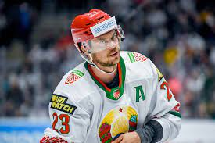
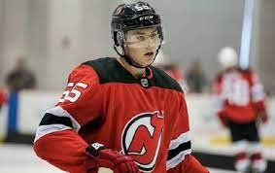
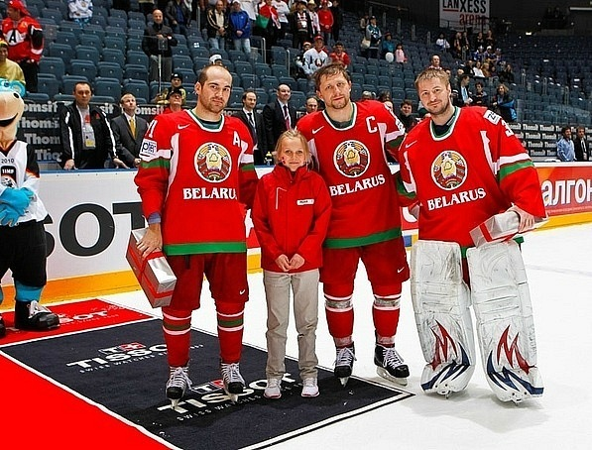
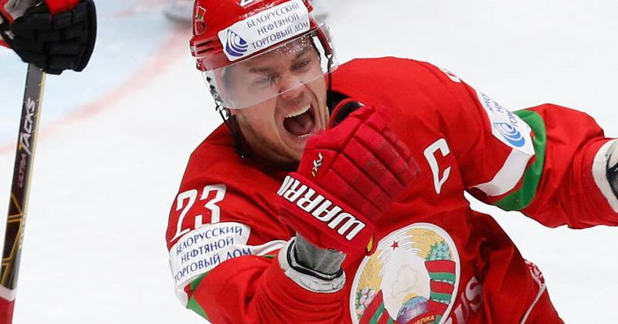
3-я неделя
Организация встречи с известными спортсменами

Slide 9
4-ая неделя
Сплочение команды:
«Аплодисменты другу»
Рекомендуется проводить вне льда и на льду.
Время выполнения 5 минут. Участвует вся команда.
Тренер-преподаватель предлагает выполнить упражнение и называет имя спортсмена-учащегося, а после этого все ему аплодируют и так по кругу.
Все участники группы, стоя в кругу, кладут ладошки одну на ладонь соседа ладошкой кверху, а другую – под ладонь соседа, как бы придерживая ее.
По команде тренера-преподавателя происходит передача сигнала – хлопок в заданном направлении.
Затем направление сигнала меняется.
Игра повторяется 2-3 раза.
Индивидуальное общение со спортсменами-учащимися.
Общение с родителями.

Slide 10
Апрель
 | 1-ая неделя | 2-ая неделя | 3-я неделя | 4-ая неделя
Тренер-спортсмен | Тестирование спортсменов-учащихся. Проведение анкетирования по вопросам мотивации занятий хоккеем. | Сплочение команды. Индивидуальная работа со спортсменами-учащимися. | Обучение простейшим методам саморегуляции. | Развитие психических процессов (внимания, памяти, мышления). проверка дневника спортсмена-учащегося.
Тренер-родитель | Коррекционная работа по взаимодействию с родителями. | Проведение родительского собрания. | Коррекционная работа по взаимодействию с родителями. | Коррекционная работа по взаимодействию с родителями.
Родитель-спортсмен | Создание благоприятных условий для подготовки и учебно-тренировочного процесса. | Обучение простейшим методам саморегуляции. Развитие психических процессов (внимания, памяти, мышления). | Обучение простейшим методам саморегуляции. Развитие психических процессов (внимания, памяти, мышления). | Создание благоприятных условий для подготовки и учебно-тренировочного процесса.
Тренер-психолог | Коррекционная работа с тренерами-преподавателями и родителями (по запросу). | Коррекционная работа с тренерами-преподавателями и родителями (по запросу). | Коррекционная работа с тренерами-преподавателями и родителями (по запросу). | Коррекционная работа с тренерами-преподавателями и родителями (по запросу).

Slide 11
1-я неделя
Тестирование спортсменов-учащихся
Можно раздать материал и после учебно-тренировочного занятия провести тестирование, либо дать на дом, чтобы родители с детьми провели тестирование (но! учитываем объективность оценки родителями своих детей).
Методика отыскивание чисел по таблице (Шульте)
Цель:
- исследовать: устойчивость внимания; эффективность самостоятельной работы; психическую устойчивость; скорость ориентировочно-поисковых движений взгляда и объём внимания;
- направлена на тренировку и расширение периферического зрения, то есть таблицы не только выполняют диагностическую функцию, но и служат тренажёром в развитии периферического зрения.
- обладает ещё одним существенным преимуществом перед другими видами диагностических тестов, а именно: на обработку каждой таблицы уходит всего около минуты.
Подготовительная часть: расположить таблицу под небольшим углом на расстоянии 30–35 см от глаз спортсмена-учащегося; попросить зафиксировать взгляд на изображённых объектах в центре и не отводить глаза.
Проведение тестирования: спортсмен-учащийся получает таблицу, смотрит на неё около 10 секунд и переворачивает лицевой стороной вниз. Тренер-преподаватель рассказывает о правилах проведения теста: нужно провести непрерывную линию карандашом или указкой, соединяя цифры и называя их.
Последовательность объектов нарушать нельзя, то есть если на картинке счёт до 25, то спортсмен-учащийся должен показывать 1, 2, 3 и так далее, а не «перепрыгивать» на те цифры, которые встретятся «по пути».
Тренер-преподаватель даёт сигнал, по которому спортсмен-учащийся переворачивает таблицу и начинает тест, а тренер-преподаватель засекает время с помощью секундомера.
Весь алгоритм повторяется ещё несколько раз (в зависимости от того, сколько материалов запланировано отработать).
По окончании проведения работы тренер-преподаватель собирает листки с заданиями и анализирует получившиеся результаты.

Slide 12
Обработка и интерпретация результатов
Для вычисления эффективности работы (по времени, затраченному на выполнение и количеству допущенных ошибок) используется следующая формула: эффективность работы (далее – ЭР) в секундах = (т1 + т2 + т3 + т4 ), где т1 — время работы с таблицей №1, т2 — время проработки таблицы №2 и так далее; 4 — количество рассмотренных материалов.
Эффективность оценивается с учётом возраста тестируемого (чем выше балл, тем лучше результат):
Возраст 5 баллов 4 балла 3 балла 2 балла 1 балл
6 лет от 60 до 56 61–70 71–80 81–90 больше 91
7 лет от 55 до 51 56–65 66–75 76–85 больше 86
Степень врабатываемости (насколько быстро испытуемый включается в задание, далее – Вр) вычисляется по формуле:
Вр = т1 / ЭР.
Если получившийся показатель меньше единицы, то качество проявляется на хорошем уровне.
Чем выше значение Вр, тем сложнее спортсмену-учащемуся включаться в работу.
Психическую устойчивость (как долго спортсмен-учащийся может концентрироваться на конкретной поисковой задаче, далее – ПУ) можно определить так: ПУ = т3 / ЭР.
Обратите внимание: в расчёт берётся время, затраченное на работу именно с таблицей №4.
Если результат меньше 1, то это значит, что испытуемый обладает хорошей психической устойчивостью.
Высокий показатель свидетельствует о плохой способности долго концентрироваться на какой-либо деятельности.

Slide 13
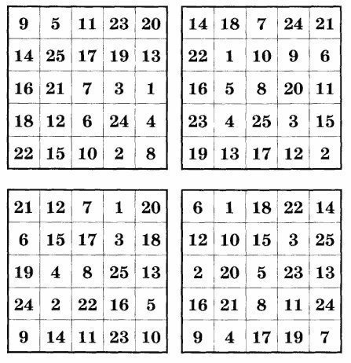

Slide 14
На узнавание (память)
Данный вид памяти появляет­ся и развивается у детей в онтогенезе одним из первых. Память на узнавание существенно зависит становление других видов памяти, в том числе запоминания, сохранения и воспро­изведения.
«Узнай фигуры»
В методике предлагаются картинки, в сопровождении следующей инструкции:
«Перед вами 5 картинок, расположенных рядами. Картинка слева отделена от остальных двойной вертикальной чертой и по­хожа на одну из четырех картинок, расположенных в ряд справа от нее. Необходимо как можно быстрее найти и указать на похо­жую картинку».
Сначала для пробы предлагают решить эту задачу на картинках, изображенных в ряду под номером 0, затем — по­сле того, как тренер-преподаватель убедился в том, что спортсмен-учащийся все понял правильно, предоставляют возможность решить эту зада­чу на картинках с номерами от 1 до 10.
Методика проводится до тех пор, пока спортсмен-учащийся не решит все 10 задач, но не больше чем 1,5 мин даже в том случае, если к этому времени не справился со всеми задачами.

Slide 15
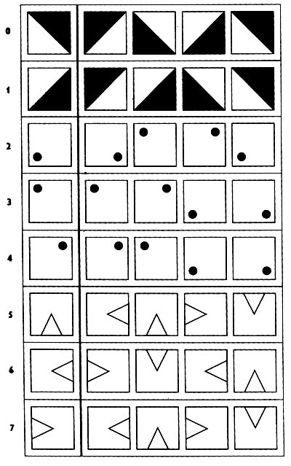
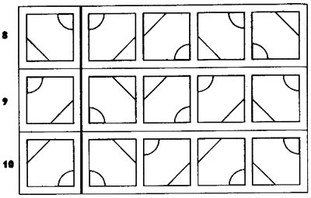
Оценка результатов:
10 баллов - справился со всеми задачами меньше чем за 45 с.;
8-9 баллов - справился со всеми задачами за время от 45 до 50 с.;
6-7 баллов - справился со всеми предложенными за­дачами в течение периода времени от 50 до 60 с.;
4-5 баллов - справился со всеми задачами за время от 60 до 70 с.;
2-3 балла - решил все задачи за время от 70 до 80 с.;
0-1 балл - решил все задачи, затратив на это более чем 80 с.
Выводы об уровне развития
10 баллов - очень высокий.
8-9 баллов - высокий.
4-7 баллов - средний.
2-3 балла - низкий.
0-1 балл - очень низкий.

Slide 16
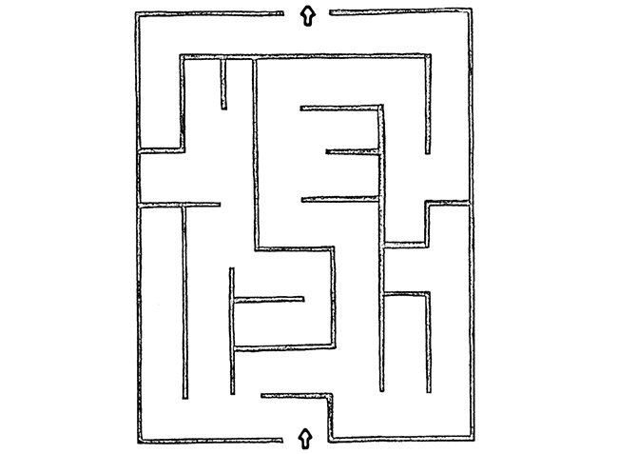
«Лабиринт»
Методика «Лабиринт» направлена на выявление уровня сформированности наглядно-схематического мышления (умения пользоваться схемами и условными изображениями при ориентировке в ситуации).
Предлагается достаточно сложный лабиринт, вход в который и выход из которого обозначены стрелочками.
Спортсмен-учащийся должен взять в руку указку с тонким, заостренным концом и, двигая ею по рисунку, пройти весь лабиринт как можно быстрее, не касаясь при этом стенок лабиринта.
Проводить тест следует с секундомером, четко отмечая время окончания задания.
Оценка результатов:
Очень высокий уровень - задание выполнено менее чем за 45 секунд, при этом спортсмен ни разу не коснулся указкой стенок лабиринта.
Высокий уровень - задание выполнено за время, не превышающее 1 минуты; было отмечено 1-2 касания указкой стенок лабиринта.
Средний уровень - задание выполнено за время от 1 минуты до 100 секунд, спортсмен коснулся стенок лабиринта 3-6 раз.
Низкий уровень - задание выполнено за время от 100 секунд до 2 минут, указка коснулась стенок лабиринта 7-9 раз.
Очень низкий уровень - задание выполнено за время, превышающее 2 минуты, или не выполнено совсем.

Slide 17
«Нелепицы»
Цель - оценка элементарных образных представлений, спортсмена-учащегося об окружающем мире и о логических связях и отношениях, существующих между некоторыми объектами этого мира: животными, их образом жизни, природой.
С помощью этой же методики определяется умение спортсмена-учащегося рассуждать логически и грамматически правильно выражать свою мысль.
Проведение: спортсмену-учащемуся предлагается рассмотреть картинку.
Через 30 секунд тренер спрашивает: «Рассмотрел?»
Если ответ отрицательный или неопределенный, дается еще время.
Если ответ утвердительный, предлагается рассказать, что нарисовано на картинке.
В случае затруднения оказывается помощь: тренер-преподаватель помогает спортсмену-учащемуся начать отвечать, преодолеть возможную неуверенность. Он подбадривает, показывает свое положительное отношение к его высказываниям, задает вопросы, побуждающие к ответу:
- «Понравилась ли тебе картинка?»,
- «Что понравилось?»
Если побуждающих вопросов оказывается недостаточно, чтобы вызвать активность спортсмена-учащегося, задаются прямые вопросы:
- «Смешная картинка?»,
- «Что в ней смешного?»
Вместе со спортсменом-учащимся рассматривается какой-то фрагмент картинки и выявляется его нелепость:
- «Посмотри, что здесь нарисовано?»,
- «А такое может быть в жизни?»,
- «Тебе не кажется, что здесь что-то перепутано?».

Slide 18
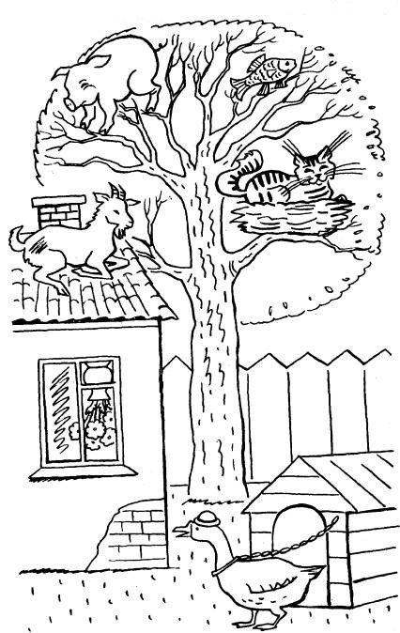
Оценка выполнения задания.
При оценке учитываются:
а) включение спортсмена-учащегося в работу, сосредоточенность, отношение к ней, самостоятельность;
б) понимание и оценка ситуации в целом;
в) планомерность описания картинки;
г) характер словесных высказываний.
10 баллов - такая оценка ставится в том случае, если за отведенное время (3 мин) он заметил все 7 имеющихся на картинке нелепиц, успел удовлетворительно объяснить, что не так, и, кроме того, сказать, как на самом деле должно быть.
8-9 баллов - заметил и отметил все имеющиеся нелепицы, но от одной до трех из них не сумел до конца объяснить или сказать, как на самом деле должно быть.
6-7 баллов - заметил и отметил все имеющиеся нелепицы, но три-четыре из них не успел до конца объяснить и сказать, как на самом деле должно быть.
4-5 баллов - заметил все имеющиеся нелепицы, но 5-7 из них не успел за отведенное время до конца объяснить и сказать, как на самом деле должно быть.
2-3 балла - за отведенное время не успел заметить 1 -4 из 7 имеющихся на картинке нелепиц, а до объяснения дело не дошло.
0-1 балл - за отведенное время успел обнаружить меньше четырех из семи имеющихся нелепиц.

Slide 19
Анкета для оценки уровня мотивации занятий хоккеем
(этот опросник лучше проводить самому тренеру-преподавателю со спортсменами-учащимися)
1.Тебе нравится на тренировке?
не очень
нравится
не нравится
2.Утром, когда ты просыпаешься, ты всегда с радостью идешь на тренировку или тебе часто хочется остаться дома?
чаще хочется остаться дома
бывает по-разному
иду с радостью
3.Если бы тренер сказал, что завтра не обязательно приходить всем спортсменам, что желающие могут остаться дома, ты пошел бы или остался дома?
не знаю
остался бы дома
пошел бы на тренировку
4.Тебе нравится, когда у вас отменяют тренировки?
не нравится
бывает по-разному
нравится
5.Ты хотел бы, чтобы тебе не задавали домашних заданий (упражнений, которые необходимо выполнять дома)?
хотел бы
не хотел бы
не знаю

Slide 20
Анкета для оценки уровня мотивации занятий хоккеем
(этот опросник лучше проводить самому тренеру-преподавателю со спортсменами-учащимися)
6.Ты хотел бы, чтобы на тренировки были только игры?
не знаю
не хотел бы
хотел бы
7.Ты часто рассказываешь о тренировках родителям?
часто
редко
не рассказываю
8.Ты хотел бы, чтобы у тебя был менее строгий тренер?
точно не знаю
хотел бы
не хотел бы
9.У тебя в команде много друзей?
мало
много
нет друзей
10.Тебе нравятся твои партнеры по команде?
нравятся
не очень
не нравятся

Slide 21
Ключ
(количество баллов, которые можно получить за каждый из трех ответов на вопросы анкеты)
№ вопроса | оценка за 1-й ответ | оценка за 2-й ответ | оценка за 3-й ответ
1 | 1 | 3 | 0
2 | 0 | 1 | 3
3 | 1 | 0 | 3
4 | 3 | 1 | 0
5 | 0 | 3 | 1
6 | 1 | 3 | 0
7 | 3 | 1 | 0
8 | 1 | 0 | 3
9 | 1 | 3 | 0
10 | 3 | 1 | 0

Slide 22
Первый уровень: 25-30 баллов – высокий уровень мотивации, активности.
У таких детей есть познавательный мотив, стремление наиболее успешно выполнять все предъявляемые требования. Они четко следуют всем указаниям тренера, добросовестны и ответственны, сильно переживают, если получают замечания.
Второй уровень: 20-24 балла – хорошая мотивация.
Подобный уровень мотивации является средней нормой.
Третий уровень: 15-19 баллов – положительное отношение к тренировкам, но тренировки не привлекают таких детей вне тренировочной деятельностью.
Четвертый уровень: 10-14 баллов – низкая мотивация.
Эти дети посещают тренировки неохотно, предпочитают пропускать занятия.
Пятый уровень: ниже 10 баллов – негативное отношение к тренировкам, дезадаптация.
Такие спортсмены испытывают серьезные трудности в обучении: они не справляются с тренировочной деятельностью, испытывают проблемы в общении с командой, во взаимоотношениях с тренером.

Slide 23
2-я неделя
Проведение родительского собрания:
- сообщение итогов учебно-тренировочных занятий за прошедший месяц;
- определение проблемных вопросов на учебно-тренировочных занятиях и их совместный поиск или предложения по поиску;
- выделение успешных результатов на учебно-тренировочных занятиях;
- совместное планирование проведения мероприятий;
- привлечение родителей, чтобы они помогали тренеру-преподавателю так, чтобы спортсмены-учащиеся выполняли упражнения на развитие психических процессов вместе с родителями, контролировали ведение дневника спортсмена-учащегося;
- выделение пяти лучших спортсменов-учащихся месяца по результатам учебно-тренировочных занятий (dream team);
- сообщение планов на следующий месяц.

Slide 24
На сплочение команды:
«Я люблю…»
Цель – учит умению общаться одновременно с большим количеством людей, помогает игрокам сблизиться и больше узнать друг о друге.
Рекомендуется проводить вне льда.
Время выполнения 5 минут. Участвует вся команда.
Игроки садятся в круг. Кто-нибудь из участников говорит, к примеру «Я люблю музыку».
Те, кто разделяет те же интересы, должны подсесть к нему. Затем другой игрок говорит «Я люблю яблоки». Те, кто любят яблоки подбегают к этому человеку и т.д. (группы могут быть созданы по вкусам, пристрастиям, увлечениям, по цвету одежды и т.д.).

Slide 25
3-я неделя
На саморегуляцию:
«Аутогенная тренировка»
Рекомендуется проводить вне льда или во время отдыха на скамейке запасных.
Время выполнения 2 минуты. Участвует вся команда.
Применение аутогенной тренировки.
Я спокоен… мои руки и ноги тяжелые и теплые…
Мое сердце бьется спокойно и равномерно… я дышу глубоко и равномерно…
Мое солнечное сплетение излучает тепло…
Мой лоб прохладен…

Slide 26
4-ая неделя
Развитие психических процессов
На внимание:
«Запрещенный цвет»
Цель – развитие концентрации и распределения внимания.
Рекомендуется проводить вне льда.
Время выполнения 5 - 10 минут. Участвует вся команда по очереди.
Перед началом игры установите правила: - нельзя называть запрещенные цвета, например, зелёный и красный; - нельзя один и тот же цвет называть дважды.
А теперь задавайте вопросы: «Какого цвета небо? Какого цвета трава? Какого цвета солнце? Какого цвета клубника?» Возможные варианты ответов: «Голубого; как газон; желтого; как сердце».
На мышление:
«Живое – неживое»
Рекомендуется проводить вне льда.
Время выполнения 5-10 минут. Участвует вся команда.
Сначала объясняем, что все живые предметы мы называем "КТО", а неживые "ЧТО". Приводим несколько примеров. Затем играем в вопросы и ответы. Можно использовать книжки с сюжетными картинками. Что растет? Кто растет? Кто летает? Что летает? Кто плавает? Что плавает? Кто самый большой? Что самое большое?

Slide 27
На память:
«Я положил в мешок...»
Рекомендуется проводить вне льда.
Время выполнения 5-10 минут. Участвует вся команда по очереди.
В эту игру можно играть со спортсменами-учащимися во время длительных поездок. Тренер-преподаватель начинает игру и говорит: "Я положил в мешок яблоки". Следующий играющий повторяет сказанное и добавляет еще что-нибудь: "Я положил в мешок яблоки и бананы". Третий игрок повторяет фразу и добавляет что - то от себя. И так далее. Можно просто добавлять по одному слову, а можно подбирать слова по алфавиту: "В саду у бабушки растут..." (порядок тот же). В этих играх неважно, кто становится победителем, а кто проигравшим. Важно, чтобы спортсмен-учащийся развивал в себе способность вспоминать, получая от этого удовольствие.
На мотивацию:
«Научи меня»
Цель – развитие уверенности в себе на основании желания спортсмена-учащегося чувствовать себя знающим и умеющим.
Рекомендуется проводить вне льда и на льду.
Время выполнения 5 минут. Участвует вся команда. Участники разбиваются на пары.
Тренер-преподаватель сообщает спортсменам-учащимся, что собираетесь заняться какой - либо деятельностью и просите их научить его (например: технике приема и передачи шайбы). По окончании игры каждому дается оценка его действий и раздаются «звездочки».

Slide 28
На развитие волевых качеств:
К волевым качествам относятся: целеустремленность, решительность, смелость, мужество, инициативность, настойчивость, самостоятельность, выдержка, дисциплинированность.
«Якалки»
Рекомендуется проводить вне льда и на льду.
Время выполнения 5-10 минут. Участвует вся команда.
Тренер-преподаватель загадывает лёгкие загадки, спортсмены-учащиеся, отгадав загадку, сигналят тренеру-преподавателю поднятой рукой.
Можно усложнить задачу, введя сигнал - поднимать руку только после сигнала тренера-преподавателя, например, поднятой карточки.
Проверка дневника спортсмена-учащегося.
Индивидуальное общение со спортсменом-учащимися.
Общение с родителями.

Slide 29
Май
 | 1-ая неделя | 2-ая неделя | 3-я неделя | 4-ая неделя
Тренер-спортсмен | Развитие психических процессов (внимания, памяти, мышления). проверка дневника. | Обучение простейшим методам саморегуляции. | Развитие психических процессов (внимания, памяти, мышления). | Подведение итогов учебного года. Проведение родительского собрания. Закрытие спортивного сезона.
Тренер-родитель | Участие в методическом занятии. | Проведение родительского собрания. | Коррекционная работа по взаимодействию с родителями. | Подведение итогов учебного года. Проведение родительского собрания. Закрытие спортивного сезона.
Родитель-спортсмен | Воспитательная работа со спортсменом | Обучение простейшим методам саморегуляции. Развитие психических процессов (внимания, памяти, мышления). проверка дневника спортсмена-учащегося. | Обучение простейшим методам саморегуляции. Развитие психических процессов (внимания, памяти, мышления). проверка дневника спортсмена-учащегося. | Воспитательная работа со спортсменом-учащимся.
Тренер-психолог | Участие в методическом занятии. | Коррекционная работа с тренерами-преподавателями и родителями (по запросу). | Коррекционная работа с тренерами-преподавателями и родителями (по запросу). | Коррекционная работа с тренерами-преподавателями и родителями (по запросу).

Slide 30
1-ая неделя
Развитие психических процессов
На внимание:
«Замри»
Рекомендуется проводить вне льда и на льду.
Время выполнения 5 минут. Участвует вся команда.
Цель – развивать активное внимание.
По сигналу тренера-преподавателя спортсмены-учащиеся должны замереть в той же позе, в которой были в момент сигнала. Проигрывает тот, кто шевелится, он выбывает из игры.
На мышление:
«Я загадал»
Рекомендуется проводить вне льда и на льду.
Время выполнения 5 минут. Участвует вся команда.
Тренер-преподаватель загадывает в уме какой-либо предмет.
Задача спортсмена-учащегося угадать его при помощи уточняющих вопросов. Желательно, чтобы ребенок учился правильно формулировать наводящие вопросы, позволяющие ему выделять ключевые признаки угадываемых предметов.
На мотивацию:
Рекомендуется проводить вне льда и на льду.
Время выполнения 5 минут. Участвует вся команда.
Помочь партнеру по команде выполнить упражнение совместно.
Обязательно похвалить за выполнение успешное задания.
Проверка дневника спортсмена-учащегося.

Slide 31
2-я неделя
Проведение родительского собрания:
- сообщение итогов учебно-тренировочных занятий за прошедший месяц;
- определение проблемных вопросов на учебно-тренировочных занятиях и их совместный поиск или предложения по поиску;
- выделение успешных результатов на учебно-тренировочных занятиях;
- совместное планирование проведения мероприятий;
- привлечение родителей, чтобы они помогали тренеру-преподавателю так, чтобы спортсмены-учащиеся выполняли упражнения на развитие психических процессов вместе с родителями, контролировали ведение дневника спортсмена-учащегося;
- выделение пяти лучших спортсменов-учащихся месяца по результатам учебно-тренировочного занятия (dream team);
- сообщение планов на следующий месяц.

Slide 32
На саморегуляцию:
«Семь свечей»
Проводится вне льда.
Время выполнения 5 минут. Участвует вся команда.
Примите удобную позу, закройте глаза, расслабьте все мышцы.
Представьте, что на расстоянии около метра от вас горят семь свечей.
Вам очень удобно, спокойно, свободно, дыхание глубокое и ровное.
Сделайте медленный глубокий вдох, немного задержите дыхание, и перед выдохом представьте, что вам необходимо задуть одну из свечей.
Сильно подуйте в этом направлении, вытолкнув весь воздух из легких.
Одновременно представляйте, как от потока выдохнутого воздуха у свечи сбивается пламя, и она гаснет.
Повторите это со следующими свечками, пока все семь воображаемых свечей будут погашены.

Slide 33
3-я неделя
Развитие психических процессов, обучение приемам саморегуляции
На внимание:
«Ухо-нос»
Цель – развивать активное внимание.
Рекомендуется проводить вне льда и на льду.
Время выполнения 5 минут. Участвует вся команда.
По команде «Ухо» спортсмены-учащиеся должны схватиться за ухо, по команде «Нос» - за нос.
Вы тоже выполняете вместе с ними действия по команде, но через некоторое время начинаете делать ошибки.
На память:
«Цвета»
Рекомендуется проводить вне льда.
Время выполнения 5 минут. Участвует вся команда.
Участники игры располагаются в кругу.
Тренер-преподаватель предлагает всем спортсменам-учащимся по очереди назвать пять предметов одного цвета (красного, зеленого, синего, желтого, черного, серого и т.д.). Тот из участников игры, кто за 1 минуту не сможет припомнить пять предметов названного цвета, выбывает из игры. Повторять уже названные предметы не разрешается.
На мышление и моторику:
Рекомендуется проводить вне льда.
Время выполнения 5 минут. Участвует вся команда.
Одной рукой показывать одновременно указательный и средний палец «V», а другой знак «ОК», далее необходимо менять эти жесть с одной руки на другую.

Slide 34
4-ая неделя
Подведение итогов сезона.
Выделение лучших спортсменов-учащихся и их награждение.
Индивидуальное общение со спортсменами-учащимися.
Общение с родителями.

Slide 35
МЕТОДИЧЕСКИЕ ЗАДАЧИ ПО МЕСЯЦАМ
(для учебных групп этапа начальной подготовки 3 года обучения)
МАРТ
- проведение родительских собраний;
- сплочение команды;
- обучение простейшим методам саморегуляции;
- формирование мотивации, развитие психических процессов (внимания, памяти, воли);
- тематические беседы со спортсменами-учащимися;
- проверка дневников спортсменов-учащихся;
- организация встречи с известными спортсменами.
АПРЕЛЬ
- проведение родительских собраний;
- сплочение команды;
- обучение простейшим методам саморегуляции;
- формирование мотивации, развитие психических процессов (внимания, памяти, воли);
- тестирование спортсменов-учащихся.
МАЙ
- проведение родительских собраний;
- сплочение команды;
- обучение простейшим методам саморегуляции;
- формирование мотивации, развитие психических процессов (внимания, памяти, воли).

Slide 36
Март
 | 1-ая неделя | 2-ая неделя | 3-я неделя | 4-ая неделя
Тренер-спортсмен | Организация поздравлений с Международным женским днем родителей спортсменов-учащихся. | Обучение простейшим методам саморегуляции. Развитие психических процессов (внимания, памяти, мышления). проверка дневника спортсмена. | Организация встречи с известными спортсменами-учащимися. | Сплочение команды. Индивидуальная работа со спортсменами-учащимися.
Тренер-родитель |  | Проведение родительского собрания. | Коррекционная работа по взаимодействию с родителями. | Коррекционная работа по взаимодействию с родителями.
Родитель-спортсмен | Развитие психических процессов (внимания, памяти, мышления). | Воспитательная работа со спортсменами-учащимися. | Обучение простейшим методам саморегуляции. | Развитие психических процессов (внимания, памяти, мышления).
Тренер-психолог | Коррекционная работа с тренерами-преподавателями и родителями (по запросу) | Коррекционная работа с тренерами-преподавателями и родителями (по запросу) | Коррекционная работа с тренерами-преподавателями и родителями (по запросу) | Коррекционная работа с тренерами-преподавателями и родителями (по запросу)

Slide 37
1-ая неделя:
организация поздравлений для родителей спортсменов-учащихся с
Международным женским днем – 8 марта

Slide 38
2-я неделя
Проведение родительского собрания:
- сообщение итогов учебно-тренировочных занятий за прошедший месяц;
- определение проблемных вопросов на учебно-тренировочных занятиях и их совместный поиск или предложения по поиску;
- выделение успешных результатов на учебно-тренировочных занятиях;
- совместное планирование проведения мероприятий;
- привлечение родителей, чтобы они помогали тренеру-преподавателю так, чтобы спортсмены-учащиеся выполняли упражнения на развитие психических процессов вместе с родителями, контролировали ведение дневника спортсмена-учащегося;
- выделение пяти лучших спортсменов-учащихся месяца по результатам учебно-тренировочного занятия (dream team);
- сообщение планов на следующий месяц.

Slide 39
Развитие психических процессов, обучение приемам саморегуляции
На саморегуляцию:
«Возьми себя в руки»
Рекомендуется проводить вне льда и на льду.
Время выполнения 5 минут. Участвует вся команда.
Тренер-преподаватель говорит спортсменам-учащимся: «Как только ты почувствуешь, что ты забеспокоился, хочется кого-то стукнуть, что-то кинуть, остановись на секунду. Поставь ноги чуть шире плеч, обхвати ладонями плечи и сильно прижми руки к груди, – это поза выдержанного человека». Можно использовать и другие позы или движения.
На внимание:
«Пальцы»
Рекомендуется проводить вне льда.
Время выполнения 5 минут. Участвует вся команда.
Цель: развивать внимание «в чистом виде», формировать способность к сосредоточению.
Спортсменам-учащимся предлагается переплетите пальцы рук, которые лежат на коленях, оставив большие пальцы свободными. По команде тренера-преподавателя «Начали!» спортсмены-учащиеся медленно начинают вращать большие пальцы один вокруг другого с постоянной скоростью и в одном направлении, следя за тем, чтобы большие пальцы рук не касались друг друга. Им необходимо полностью сосредоточить внимание на этом движении. По моей команде «Стоп», упражнение прекращается (длительность работы пальцами - две минуты).

Slide 40
На мышление:
«Отвечаем быстро»
Цель - развивать мышление и умение ассоциативно связывать предметы с их свойствами. Повышение скорости принятия решений.
Рекомендуется проводить вне льда и на льду.
Время выполнения 5-10 минут. Участвует вся команда по очереди.
Как играть: тренер-преподаватель озвучивает игрокам какое-то известное ему существительное и в это же время бросает одному небольшой резиновый мячик. Спортсмен-учащийся должен поймать мяч и бросить его обратно тренеру-преподавателю, но во время броска ему нужно назвать какое-то прилагательное, характеризующее названное тренером-преподавателем существительное.
К примеру, тренер-преподаватель говорит банан. Спортсмен-учащийся отвечает: «Желтый» или «Длинный», или нечто подобное. Если вы понимаете, что игрокам пока сложно играть в эту игру, упростите им задачу: перед началом игры обговорите, что именно они должны будут сказать. Т.е. дайте задание описать форму, размер, цвет или вкус того, что вы называете.
В случае если игра оказывает слишком простой, ее следует усложнить. Вместо существительных тренер-преподаватель называет несколько прилагательных, а спортсмен-учащийся должен понять, о чем речь и дать вам ответ. Например, вы говорите: «Круглый, оранжевый и сладкий», а спортсмен-учащийся отвечает, что это апельсин и т.п.

Slide 41
На память:
«Кто больше запомнит?»
Рекомендуется проводить вне льда.
Время выполнения 5 минут. Участвует вся команда.
Участники игры сидят в кругу. Первый участник называет любое слово. Например, цветок. Следующий участник игры повторяет названное слово и произносит любое свое. Например, лес. Третий участник игры повторяет уже два предыдущих слова (цветок, лес) и произносит свое: дом. И так далее. Победителем становится тот, кто сможет воспроизвести большее количество слов, т.е. обладает самой выдающейся памятью. Игру можно начинать несколько раз.
На мотивацию:
«Самый – самый»
Рекомендуется проводить вне льда.
Выполняется 5-10 минут. Участвует вся команда.
Спортсменам-учащимся предлагается рассказать о самом лучшем поступке в своей жизни.
Проверка дневника спортсмена-учащегося.

Slide 42
3-я неделя
Организация встречи с известными спортсменами

Slide 43
4-ая неделя
Сплочение команды:
«Поиграем?»
Цель – учить открытому взаимодействию с окружающими, нахождению путей для взаимной поддержки в группе людей, умению проявить лидерские качества.
Рекомендуется проводить вне льда и на льду.
Время выполнения 5 - 10 минут. Участвует вся команда.
Играющие: небольшие группы по 6-8 человек.
Тренер-преподаватель предлагает самые разнообразные задания:
построиться в ряд в соответствии с алфавитом по первой букве имени;
построиться в ряд в соответствии с алфавитом по последней букве имени (фамилии, по второй букве и т. д.);
найти свой способ построения группы.
Вопросы к обсуждению:
Какая группа быстрее реагирует на задания?
Какая группа нашла наиболее интересный способ самоклассификации?
В какой группе появился явный «командир»?
Кто ощущает себя «командиром», а кто «подчинённым»? и т. д.
Индивидуальное общение с учащимися.
Общение с родителями.

Slide 44
Апрель
 | 1-ая неделя | 2-ая неделя | 3-я неделя | 4-ая неделя
Тренер-спортсмен | Тестирование спортсменов. Проведение анкетирования спортсменов по вопросам мотивации занятий хоккеем. | Сплочение команды. Индивидуальная работа со спортсменами-учащимися. | Обучение простейшим методам саморегуляции. | Развитие психических процессов (внимания, памяти, мышления). проверка дневника спортсмена-учащегося.
Тренер-родитель | Коррекционная работа по взаимодействию с родителями. | Проведение родительского собрания. | Коррекционная работа по взаимодействию с родителями. | Коррекционная работа по взаимодействию с родителями.
Родитель-спортсмен | Создание благоприятных условий для подготовки и учебно-тренировочного процесса. | Обучение простейшим методам саморегуляции. Развитие психических процессов (внимания, памяти, мышления). | Обучение простейшим методам саморегуляции. Развитие психических процессов (внимания, памяти, мышления). | Создание благоприятных условий для подготовки и учебно-тренировочного процесса.
Тренер-психолог | Коррекционная работа с тренерами-преподавателями и родителями (по запросу). | Коррекционная работа с тренерами-преподавателями и родителями (по запросу). | Коррекционная работа с тренерами-преподавателями и родителями (по запросу). | Коррекционная работа с тренерами-преподавателями и родителями (по запросу).

Slide 45
1-я неделя
Тестирование спортсменов-учащихся.
Можно раздать материал и после учебно-тренировочного занятия провести тестирование, либо дать на дом, чтобы родители со спортсменами-учащимися провели тестирование (но! учитываем объективность оценки родителями своих детей).
«Корректурная проба».
Цель – определить объём внимания (по количеству просмотренных букв) и его концентрации по количеству сделанных ошибок.
Время работы 5 минут.
Спортсмену-учащемуся необходимо на бланке с буквами отчеркнуть первый ряд букв. Далее следует просматривая ряды букв слева направо, вычёркивать такие же буквы, как и первые. Работать надо быстро и точно.
Норма объёма внимания:
для спортсменов 6-8 лет – 400 знаков и выше, концентрация 10 ошибок и менее;
для спортсменов 8-10 лет – 600 знаков и выше, концентрации 5 ошибок и менее.

Slide 46
Протокол исследования объёма и концентрации внимания
Фамилия, Имя / показатели | 6 - 8 лет (8-10 лет)
 | Объём внимания N – 400 знаков и ≥ (600 знаков и ≥ ) | Концентрация внимания N –10 ошибок и ≤ (5 ошибок и ≤)

Slide 47
«Корректурная проба»
Фамилия, имя………………………………………...........
Дата…………………
глдтсякшвылябжснаухсрклмвзглпоаыфэхьмвклнмчклтрксв
еивлктчклхдбвнкасвидзгвклтктвеснаисекнухнаснивпеитхд
бюжълщгошлогринпмаексвцфпкминортлзюхтэрнмунгшздл
хобрмпсквфаумснктилдзхбтквузналидимранквдшбтсвфхбэ
клаисшовхколбановсплойшралгостдибкпвсбглкрприковлтм
нудхбсрлгдкуфстмнлнолксвхемваимскалдгтевдхдбитхгкукл
нкелысмнлсакекхевскхдркмбэгкзруцвхеистлвклщюгкпувглд
тсякшвылябжснаухсрклмвзглпоаыфэхьмвклнмчклртксвхеив
лктчклхдбрнкасвидзгвклткшвеснаисекнаухнаснивпеитхдбю
ълщгощлогринпмаексвцфпкминортлзюхтэрнмунгшздлхобр
брмпсквфаумснктилдзхбтквузналидимранквдшбтсвфхбэкла
исшовхколбановсплойшралгостдибкпвсьглкрприковлтмнуд
хбсрлгдкуыфстмлнолксвхемваимскалдгтевдхдбитхгкуклмн
келыснлсакекхевскхдркмбэгкзруцвхеистлвклщюггкпувглдт
сякшвылябжснаухсрклмвзглпоаыфэхьмвклнмчклртксвхеив
лктчклхдбрнкасавидзгвклткшвеснаисекнухнаснивпеитхдбю
жълщгошлогринпмаексвцфпкминортлзюхтэрнмунгщздлхоб
рмпсхвфаумснктилдзхбтквузналидимранквдшбтсвфхбэклаи
сшовхколбановсплищралгостдиькпвсбглкрприковлтмнудхб
срлгднкелыснлсакекхевскхдркмбэгкзруцвхеистлвкклшююг
орланубитпамыщнгьитпвкйюбярпдолрнимавюбчрпнубтикп
куглдтсякшвылябжснаухсрклмвзглпоаыфэхьмвклнмчклтрк
олбановсплойшралгосисшовхктдибкпвсьглкрприковлтмнуд
хбсрлгдкуыфстмлнолксвхемваимскалдгтевдхдбитхгкуклмн
фрмпсхвфаумснктилдзхбтквузналидимранквдшбтсвфхбэкл
сшовхколбановсплищралгостдиькпвсбглкрприковлтмнудхб
скисшовхколбановсплойшралгостдибкпвсьглкрприковлтмн
тисшовхколбановсплойшралгостдибкпвсьглкрприковлтмну
мфрмпсхвфаумснктилдзхбтквузналидимранквдшбтсвфхбэк
сшовхколбановсплищралгостдиькпвсбглкрприковлтмнудхб
срлгднкелыснлсакекхевскхдркмбэгкзруцвхеистлвкклшююг
орланубитпамыщнгьитпвкйюбярпдолрнимавюбчрпнубтикп
лтисшовхколбановсплойшралгостдибкпвсьглкрприковлтмн

Slide 48
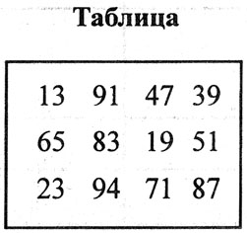
«Память на числа»
Цель – оценка кратковременной зрительной памяти, ее объема и точности.
Спортсменам-учащимся в течение 20 секунд демонстрируется таблица с двенадцатью двухзначными числами, которые нужно запомнить и после того, как таблица убирается и ими производится записать на бланке того, что запомнили.
Оценка кратковременной зрительной памяти производится по количеству правильно воспроизведенных чисел.
Норма:
- для взрослого человека – 7 и выше.
- для детей – 4-5.

Slide 49
«Изучение скорости мышления»
Цель – определить скорость мышления.
Оборудование: набор слов с пропущенными буквами, секундомер.
Спортсменам-учащимся предлагается доставить буквы в приведенных словах. Каждая черточка соответствует одной пропущенной букве.
За три минуты необходимо образовать как можно больше существительных единственного числа.
Обработка и анализ результатов:
19-16 слов – высокий уровень мышления;
10-15 слов – хороший уровень;
5-9 слов – средний уровень;
до 5 слов – низкий уровень.

Slide 50
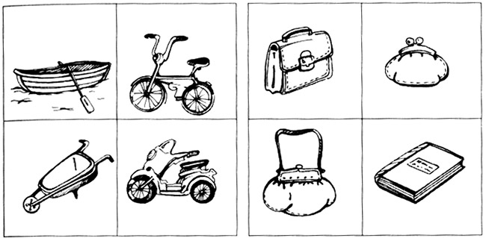
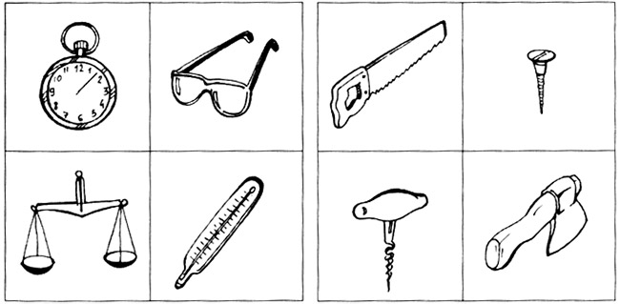
«Исключение лишнего» (для детей 6-10 лет)
Цель – исследовать уровень образно-логического мышления, операций анализа, обобщения и сравнения.
Оборудование: карточки (12 шт.) с 4 изображениями, одно из которых – лишнее.
Тренер-преподаватель предлагает спортсмену-учащемуся посмотреть на эти картинки, одна из которых лишняя и не связана с остальными словами, просит подумать какое это слово и назвать его.
Каждую карточку с изображением предметов дают отдельно. Таким образом, в процессе тестирования спортсменам-учащимся последовательно предъявляются все двенадцать. Каждое следующее задание дают спортсмену-учащемуся после его ответа на предыдущее – независимо от того, правильно он ответил или нет.
Анализ результатов:
правильный ответ оценивается в 1 балл;
неправильный в 0 баллов.
Выводы об уровне развития:
- в норме - 8-10 баллов;
- низкий уровень - 5-7 баллов;
- очень низкий уровень - менее 5 баллов.

Slide 51
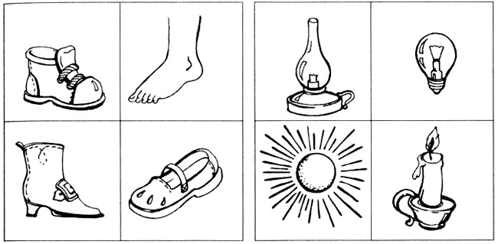
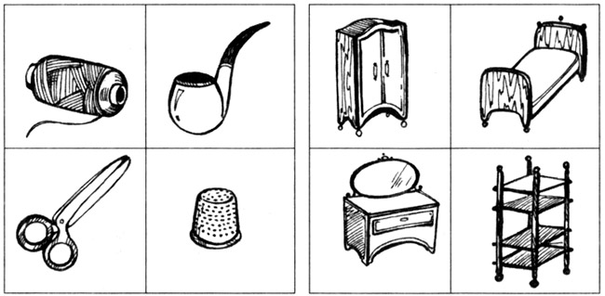
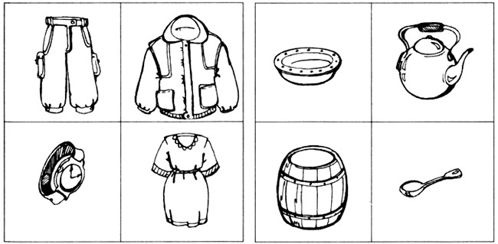
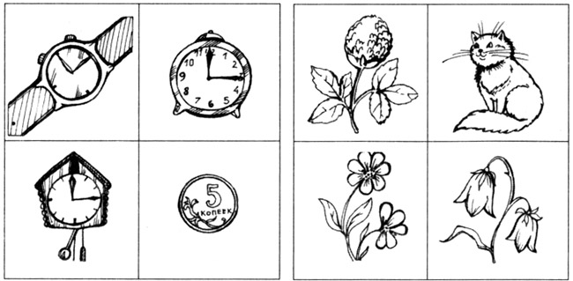

Slide 52
«Изучение саморегуляции»
Цель – определить уровень сформированности саморегуляции в интеллектуальной деятельности.
Оборудование: образец с изображением палочек и черточек (/-//-///-/) на тетрадном листе в линейку, простой карандаш.
Исследование проводится индивидуально.
Испытуемому предлагают в течении 15 минут на тетрадном листе в линейку писать палочки и черточки так, как показано в образце, соблюдая при этом правила: писать палочки и черточки в определенной последовательности, не писать на полях, правильно переносить знаки с одной строки на другую, писать не на каждой строке, а через одну.
В протоколе тренер-преподаватель фиксирует, как принимается и выполняется задание - полностью, частично или не принимается, не выполняется совсем.
Фиксируется также качество самоконтроля по ходу выполнения задания (характер допущенных ошибок, реакция на ошибки, т.е. замечает или не замечает, исправляет или не исправляет их), качество самоконтроля при оценке результатов деятельности (старается основательно проверить и проверяет, ограничивается беглым просмотром, вообще не просматривает работу, а отдает ее экспериментатору сразу по окончании).

Slide 53
Обработка и анализ результатов.
Уровень сформированности саморегуляции в интеллектуальной деятельности – это один из компонентов общей способности к учению.
1 уровень:
принимает задание полностью, во всех компонентах, сохраняет цель до конца занятия;
работает сосредоточенно, не отвлекаясь, примерно в одинаковом темпе;
работает в основном точно, если и допускает отдельные ошибки, то при проверке замечает и самостоятельно устраняет их;
не спешит сдавать работу сразу же, а еще раз проверяет написанное, в случае необходимости вносит поправки, делает все возможное, чтобы работа была выполнена не только правильно, но и выглядела аккуратной, красивой.
https://multiurok.ru/files/diaghnostichieskii-instrumientarii-dlia-vyiavlieni.html

Slide 54
Обработка и анализ результатов.
2 уровень:
принимает задание полностью, сохраняет цель до конца занятия;
по ходу работы допускает немногочисленные ошибки, но не замечает и самостоятельно не устраняет их;
не устраняет ошибок и в специально отведенное для проверки время в конце занятия, ограничивается беглым просмотром написанного, качество оформления работы его не заботит, хотя общее стремление получить хороший результат у него имеется.
3 уровень:
принимает цель задания частично и не может ее сохранить во всем объеме до конца занятия;
пишет знаки беспорядочно;
в процессе работы допускает ошибки не только из-за невнимательности, но и потому, что не запомнил какие-то правила или забыл их;
свои ошибки не замечает, не исправляет их ни по ходу работы, ни в конце занятия;
по окончании работы не проявляет желания улучшить ее качество; к полученному результату вообще равнодушен.
4 уровень:
принимает очень небольшую часть цели, но почти сразу же теряет ее; пишет знаки в случайном порядке;
ошибок не замечает и не исправляет, не использует и время, отведенное для проверки выполнения задания в конце занятия;
по окончании сразу же оставляет работу без внимания;
к качеству выполненной работы равнодушен.
5 уровень:
не принимает задание по содержанию, более того, чаще вообще не понимает, что перед ним поставлена какая-то задача;
в лучшем случае он улавливает из инструкции только то, что ему надо действовать карандашом и бумагой, пытается это делать, исписывая или разрисовывая лист как получится, не признавая при этом ни полей, ни строчек;
о саморегуляции на заключительном этапе занятия говорить даже не приходится.

Slide 55
Анкета для оценки уровня мотивации занятий хоккеем
(этот опросник лучше проводить самому тренеру-преподавателю со спортсменами-учащимися)
1.Тебе нравится на тренировке?
не очень
нравится
не нравится
2.Утром, когда ты просыпаешься, ты всегда с радостью идешь на тренировку или тебе часто хочется остаться дома?
чаще хочется остаться дома
бывает по-разному
иду с радостью
3.Если бы тренер сказал, что завтра не обязательно приходить всем спортсменам, что желающие могут остаться дома, ты пошел бы или остался дома?
не знаю
остался бы дома
пошел бы на тренировку
4.Тебе нравится, когда у вас отменяют тренировки?
не нравится
бывает по-разному
нравится
5.Ты хотел бы, чтобы тебе не задавали домашних заданий (упражнений, которые необходимо выполнять дома)?
хотел бы
не хотел бы
не знаю

Slide 56
Анкета для оценки уровня мотивации занятий хоккеем
(этот опросник лучше проводить самому тренеру-преподавателю со спортсменами-учащимися)
6.Ты хотел бы, чтобы на тренировки были только игры?
не знаю
не хотел бы
хотел бы
7.Ты часто рассказываешь о тренировках родителям?
часто
редко
не рассказываю
8.Ты хотел бы, чтобы у тебя был менее строгий тренер?
точно не знаю
хотел бы
не хотел бы
9.У тебя в команде много друзей?
мало
много
нет друзей
10.Тебе нравятся твои партнеры по команде?
нравятся
не очень
не нравятся

Slide 57
Ключ
(количество баллов, которые можно получить за каждый из трех ответов на вопросы анкеты)
№ вопроса | оценка за 1-й ответ | оценка за 2-й ответ | оценка за 3-й ответ
1 | 1 | 3 | 0
2 | 0 | 1 | 3
3 | 1 | 0 | 3
4 | 3 | 1 | 0
5 | 0 | 3 | 1
6 | 1 | 3 | 0
7 | 3 | 1 | 0
8 | 1 | 0 | 3
9 | 1 | 3 | 0
10 | 3 | 1 | 0

Slide 58
Первый уровень: 25-30 баллов – высокий уровень мотивации, активности.
У таких детей есть познавательный мотив, стремление наиболее успешно выполнять все предъявляемые требования. Они четко следуют всем указаниям тренера, добросовестны и ответственны, сильно переживают, если получают замечания.
Второй уровень: 20-24 балла – хорошая мотивация.
Подобный уровень мотивации является средней нормой.
Третий уровень: 15-19 баллов – положительное отношение к тренировкам, но тренировки не привлекают таких детей вне тренировочной деятельностью.
Четвертый уровень: 10-14 баллов – низкая мотивация.
Эти дети посещают тренировки неохотно, предпочитают пропускать занятия.
Пятый уровень: ниже 10 баллов – негативное отношение к тренировкам, дезадаптация.
Такие спортсмены испытывают серьезные трудности в обучении: они не справляются с тренировочной деятельностью, испытывают проблемы в общении с командой, во взаимоотношениях с тренером.

Slide 59
2-я неделя
Проведение родительского собрания:
- сообщение итогов учебно-тренировочных занятий за прошедший месяц;
- определение проблемных вопросов на учебно-тренировочных занятиях и их совместный поиск или предложения по поиску;
- выделение успешных результатов на учебно-тренировочных занятиях;
- совместное планирование проведения мероприятий;
- привлечение родителей, чтобы они помогали тренеру-преподавателю так, чтобы спортсмены-учащиеся выполняли упражнения на развитие психических процессов вместе с родителями, контролировали ведение дневника спортсмена-учащегося;
- выделение пяти лучших спортсменов-учащихся месяца по результатам учебно-тренировочного занятия (dream team);
- сообщение планов на следующий месяц.

Slide 60
Сплочение команды:
«Два берега»
Цель – научить оценивать чужое и своё поведение, предвидеть его возможные последствия, действовать единым коллективом.
Рекомендуется проводить вне льда.
Время выполнения 5 минут. Участвует вся команда.
Играют все присутствующие, разбившись на три команды: два «берега» и «река».
Команды выстраиваются параллельно: «берег» - «река» «берег».
Правый «берег» решает, что сказать левому (слово или словосочетание) и по команде тренера-преподавателя начинает передавать сообщение (громко произносит вслух).
Задача «реки» – не дать услышать левому «берегу», то, что хочет сказать правый (можно кричать, топать, махать руками).
Левый «берег» должен услышать то, что хочет сказать правый.
Как только левый «берег» понял и услышал сообщение, команды меняются ролями.

Slide 61
3-я неделя
На саморегуляцию:
«Дыхание»
Цель – развить способность внутренней саморегуляции.
Рекомендуется проводить вне льда и на льду.
Время выполнения 5 минут. Участвует вся команда.
Спортсмены-учащиеся удобно располагаются гимнастической скамейке или матах, скамейке запасных и т.п.
Под руководством тренера-преподавателя они расслабляются и закрывают глаза.
Следует отключить свое внимание от внешней ситуации и сосредоточится на своем дыхании.
При этом не следует специально управлять своим дыханием, нарушать его естественный ритм.
Общение с родителями.

Slide 62
4-ая неделя
Развитие психических процессов
На внимание:
«Запрещенные движения»
Цель - формировать собранность внимания.
Рекомендуется проводить вне льда и на льду.
Время выполнения 2-3 минуты. Участвует вся команда.
Тренер-преподаватель предлагает спортсменам-учащимся встать ровно и сконцентрировать все внимание на себе. После этого он начинает делать определенные движения руками, а спортсмены-учащиеся внимательно отслеживают и повторяют все движения. Запрещается опус­кать руки вниз, а если тренер-преподаватель опускает руки вниз то спортсмены-учащиеся долж­ны в ответ поднять свои руки вверх. Кто оши­бется, тот выбывает из игры.
На мышление:
«Говори наоборот»
Цель – развитие быстроты и точности мышления и воображения.
Рекомендуется проводить вне льда.
Время выполнения 5 минут. Участвует вся команда.
Тренер-преподаватель говорит слово, а спортсмены-учащиеся говорят антоним (слово, противоположное по значению) к этому слову. Например: большой – маленький, толстый – тонкий, черный – белый, горячий – холодный, пустой – полный, легкий – тяжелый, чистый – грязный, больной – здоровый, ребенок – взрослый, огонь – вода, сильный – слабый, веселый – грустный, красивый – безобразный, трус – храбрец.

Slide 63
На память:
«Запомни движения»
Рекомендуется проводить вне льда и на льду.
Время выполнения 5 минут. Участвует вся команда.
Спортсмены-учащиеся повторяют движения за тренером-преподавателем. Когда они запомнят очередность упражнений, то повторяют их в обратном порядке.
На мотивацию:
«Хоккеист»
Цель - уточнить знания спортсменов-учащихся о хоккейной экипировке, технических приемах, тактических приемах, воспитывать у них желание тренироваться, собранность и аккуратность.
Рекомендуется проводить вне льда.
Время выполнения 5-10 минут. Участвует вся команда по очереди.
На столе у тренера-преподавателя лежит хоккейная экипировка и он предлагает спортсменам-учащимся посмотреть на разложенные предметы и как можно быстрее собрать свой баул. Игра заканчивается, когда спортсмен-учащийся сложит все вещи. Нужно обращать внимание не только на то, как бы­стро справился спортсмен-учащийся с заданием, но и на то, насколько аккуратно он это сделал.
На развитие воли:
«Замри»
Рекомендуется проводить вне льда.
Время выполнения 5 минут. Участвует вся команда.
В течение 5 минут сидеть без всякого движения, абсолютно расслабившись. Разрешены только движения век (моргание).
В течение шести дней добавлять по 30 секунд, доведя время расслабления до 8 минут, и затем оставшиеся три дня «замирать» по 8 минут.
Проверка дневника спортсмена-учащегося.
Индивидуальное общение со спортсменами-учащимися.

Slide 64
Май
 | 1-ая неделя | 2-ая неделя | 3-я неделя | 4-ая неделя
Тренер-спортсмен | Развитие психических процессов (внимания, памяти, мышления). проверка дневника. | Обучение простейшим методам саморегуляции. | Развитие психических процессов (внимания, памяти, мышления). | Подведение итогов учебного года. Проведение родительского собрания. Закрытие спортивного сезона.
Тренер-родитель | Участие в методическом занятии. | Проведение родительского собрания. | Коррекционная работа по взаимодействию с родителями. | Подведение итогов учебного года. Проведение родительского собрания. Закрытие спортивного сезона.
Родитель-спортсмен | Воспитательная работа со спортсменом | Обучение простейшим методам саморегуляции. Развитие психических процессов (внимания, памяти, мышления). проверка дневников спортсменов-учащихся. | Обучение простейшим методам саморегуляции. Развитие психических процессов (внимания, памяти, мышления). Проверка дневников спортсменов-учащихся. | Воспитательная работа со спортсменами-учащимся.
Тренер-психолог | Участие в методическом занятии. | Коррекционная работа с тренерами-преподавателями и родителями (по запросу) | Коррекционная работа с тренерами-преподавателями и родителями (по запросу) | Коррекционная работа с тренерами-преподавателями и родителями (по запросу)

Slide 65
1-ая неделя
Развитие психических процессов, обучение приемам саморегуляции
На саморегуляцию:
«Гора с плеч»
Рекомендуется проводить вне льда и на льду.
Время выполнения 5 минут. Участвует вся команда.
Тренер-преподаватель дает установку спортсменам-учащимся («Когда ты очень устал, тебе тяжело, хочется лечь, а надо ещё что-то сделать, сбрось «гору с плеч». Встань, широко расставь ноги, подними плечи, отведи их назад. Сделай это упражнение 5-6 раз и тебе станет легче.), а они повторяют.
На мышление:
«Какое что бывает?»
Можно проводить, как вне льда, так и на льду.
Время выполнения 5 минут. Участвует вся команда.
Цель – развитие мышления.
Сначала тренер-преподаватель задает вопросы, а спортсмены-учащиеся учатся сравнивать, обобщать свойства предметов и, наконец, понимать значение таких понятий как высота, ширина, длина; классифицировать предметы по форме, размеру, цвету. Сначала вопросы задает тренер, а спортсмен отвечает. Потом тренер-преподаватель дает возможность спортсмену-учащемуся проявить себя.
Примеры: - Что бывает высоким? (дерево, столб, человек, дом). Здесь уместно спросить, что выше - дерево или дом; человек или столб. - Что бывает длинным (коротким)? - Что бывает широким (узким)? - Что бывает круглым (квадратным)?

Slide 66
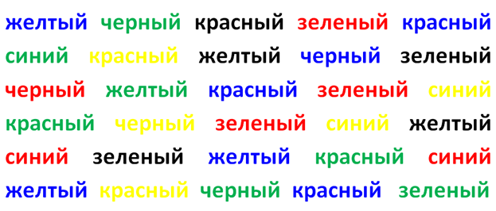
На память:
«Слушай и исполняй!»
Цель – развивать внимание и память.
Рекомендуется проводить вне льда.
Время выполнения 5 минут. Участвует вся команда.
Тренер-преподаватель называет и повторяет 1-2 раза несколько различных движений, не показывая их. Спортсмены-учащиеся должны произвести движения в той же последовательности, в какой они были названы тренером.
На внимание:
«Назови цвет»
Цель – развивать концентрацию внимания (ведь ребёнок сосредотачивается на цвете шрифта, а не на слове, обозначающем цвет).
Рекомендуется проводить вне льда.
Время выполнения 5 минут. Участвует вся команда по очереди.
Тренер-преподаватель предлагает безошибочно назвать цвета, которыми написаны слова. Побеждает тот, кто правильно назовет больше цветов за определенное время.
Проверка дневника спортсмена-учащегося.

Slide 67
2-я неделя
Проведение родительского собрания:
- сообщение итогов учебно-тренировочных занятий за прошедший месяц;
- определение проблемных вопросов на учебно-тренировочных занятиях и их совместный поиск или предложения по поиску;
- выделение успешных результатов на учебно-тренировочных занятиях;
- совместное планирование проведения мероприятий;
- привлечение родителей, чтобы они помогали тренеру-преподавателю так, чтобы спортсмены-учащиеся выполняли упражнения на развитие психических процессов вместе с родителями, контролировали ведение дневника спортсмена-учащегося;
- выделение пяти лучших спортсменов-учащихся месяца по результатам учебно-тренировочного занятия (dream team);
- сообщение планов на следующий месяц.

Slide 68
На саморегуляцию:
«Формирование положительного настроения» (можно с использованием фоновой музыки).
Время проведения 5-10 минут.
Рекомендуется выполнять вне льда. Участвует вся команда.
Тренер-преподаватель предлагает спортсменам-учащимся сесть удобно, расслабиться, закрыть глаза, слегка открыть рот. Дышать необходимо ритмично, но не глубоко. Как будто «дышит все тело», тогда дыхание будет становиться все более поверхностным. Следует почувствовать, как тело обретает глубокую расслабленность, ощутить улыбку, но не на лице, а внутри себя. Представить, что улыбка озаряет все ваше существо, как будто улыбаетесь животом. Улыбка мягкая, едва уловимая, подобная цветку розы, распустившемуся внутри каждого спортсмена-учащегося и источающего аромат по всему телу. Почувствовать, как вместе с улыбкой рождается хорошее настроение и удивительное чувство покоя и внутренней гармонии. Создание в себе такой улыбки позволяет спортсмену-учащемуся быть в хорошем настроении в течение всего дня. В конце выполнения упражнения тренер-преподаватель предлагает досчитать до шести:
«один» - ноги легкие,
«два» - руки легкие,
«три, четыре» - сердце и дыхание совершенно нормальные,
«пять» - лоб прохладный,
«шесть» - руки сильные;
необходимо глубоко вздохнуть и глаза открыть!.
Завершается формирование положительного настроения следующими словами – «Вы чувствуете себя совершенно спокойно и бодро».
Индивидуальное общение со спортсменами-учащимися.
Общение с родителями.

Slide 69
3-ая неделя
Развитие психических процессов, обучение приемам саморегуляции
На внимание:
«Запрещенные движения»
Цель - формировать собранность внимания.
Рекомендуется проводить вне льда и на льду.
Время выполнения 2-3 минуты. Участвует вся команда.
Тренер-преподаватель предлагает спортсменам-учащимся встать ровно и сконцентрировать все внимание на себе. После этого он начинает делать определенные движения руками, а спортсмены-учащиеся внимательно отслеживают и повторяют все движения. Запрещается опус­кать руки вниз, а если тренер-преподаватель опускает руки вниз то спортсмены-учащиеся долж­ны в ответ поднять свои руки вверх. Кто оши­бется, тот выбывает из игры.
«Слушай команду»
Цель – развивать произвольное внимание.
Рекомендуется проводить вне льда и на льду.
Время выполнения 5 минут. Участвует вся команда.
Каждый спортсмен-учащийся должен выполнять движения в соответствии с командами тренера-преподавателя, произнесенными шепотом. Команды даются только на выполнение спокойных движений. Игра проводится до тех пор, пока играющие хорошо слушают и точно выполняют задание.
В начале игры спортсмены-учащиеся встают по кругу друг за другом и двигаться шагом под музыку. Когда звуки музыки прекращаются, то они останавливаются и внимательно слушают тренера-преподавателя. В это время он шепотом произносит команды, например «поднять руки», и все играющие должны выполнить эту команду. «Будьте внимательны!»
Примеры команд: присесть; наклониться вперед и вытянуть руки вперед; согнуть правую ногу в колене, руки развести в стороны; сесть на пол и обхватить колени двумя руками и т.д.

Slide 70
На память:
«Запомни свое место»
Рекомендуется проводить вне льда.
Время выполнения 5 минут. Участвует вся команда.
Спортсмены-учащиеся становятся в круг или в разных углах зала.
Каждый должен запомнить свое место.
По команде тренера-преподавателя все разбегаются, а с окончанием музыки быстро возвращаются на свои места
На мышление:
«Догадайся сам»
Цель – развитие мышления.
Рекомендуется проводить вне льда и на льду.
Время выполнения 5 минут. Участвует вся команда по очереди.
Тренер-преподаватель начинает игру и говорит: «Сейчас я буду говорить тебе слова, а ты отвечать мне, какое больше, какое меньше, какое длиннее, какое короче». Например:
- Карандаш или карандашик? Какое короче? Почему?
- Кот или кит? Какое больше? Почему?
- Удав или червячок? Какое длиннее? Почему?
- Хвост или хвостик? Какое короче? Почему?"
Тренер-преподаватель может придумать свои вопросы, ориентируясь на приведенные выше.
Проверка дневника спортсмена-учащегося.

Slide 71
4-ая неделя
Подведение итогов сезона.
Выделение лучших спортсменов-учащихся и их награждение.
Индивидуальное общение со спортсменами-учащимися.
Общение с родителями.

Slide 72
Программа воспитательной работы со спортсменами-учащимися учебных групп этапа начальной подготовки 2-3 годов обучения
(март - май)
СПАСИБО ЗА ВНИМАНИЕ!
Спортивный психолог,
член ассоциации спортивных психологов
Ольга Валерьевна Иванова
+375 29 358 77 30
olga.coach@yandex.ru

